Slide 1
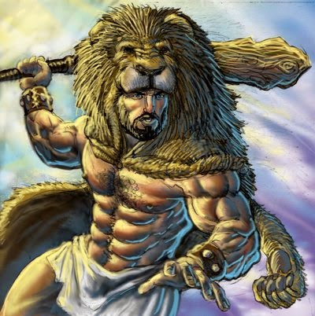
Ο Ηρακλής

Slide 2
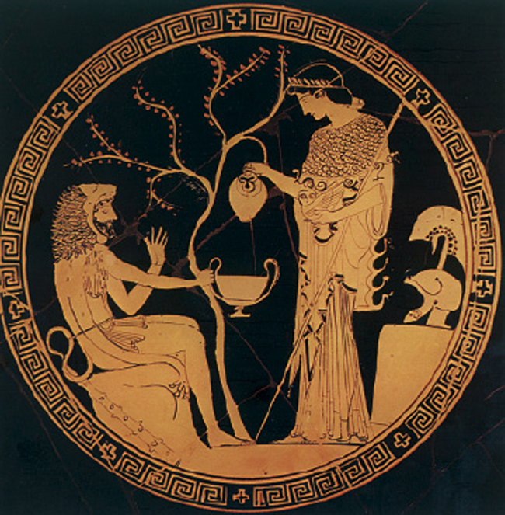
Ο Ηρακλής είναι ο µεγαλύτερος ήρωας της ελληνικής µυθολογίας. Γιος του ∆ία και µιας θνητής βασιλοπούλας, της Αλκµήνης, ήταν ο δυνατότερος απ’ όλους τους ανθρώπους.

Slide 3
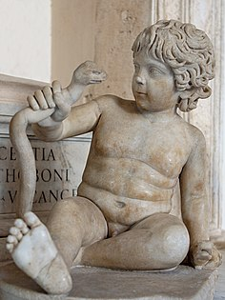
Η Ήρα ζήλευε την Αλκµήνη και µισούσε πολύ τον Ηρακλή. Όταν ήταν βρέφος έστειλε µια νύχτα δυο φίδια να τον πνίξουν. Ο Ηρακλής όµως, χωρίς κανένα φόβο, άρπαξε τα φίδια απ’ το λαιµό και τα έπνιξε. Όλοι τότε κατάλαβαν ότι ο Ηρακλής είχε θεϊκή καταγωγή.

Slide 4
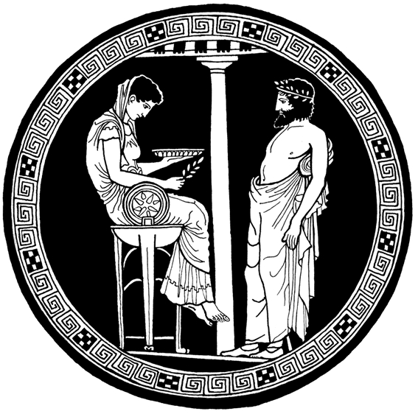
Όταν µεγάλωσε ο Ηρακλής, παντρεύτηκε και ζούσε ευτυχισµένος. Κάποια µέρα όµως η Ήρα, που πάντα τον µισούσε, τον τρέλανε κι ο Ηρακλής έκανε κακό στα παιδιά και στη γυναίκα του, νοµίζοντας πως είναι εχθροί του. Συνήλθε όµως και κατάλαβε το κακό που είχε κάνει. Πήγε τότε στο µαντείο των Δελφών, για να ρωτήσει τον Απόλλωνα τι έπρεπε να κάνει για να τον συγχωρέσουν οι θεοί.
Η Πυθία, η ιέρεια του Απόλλωνα, του είπε ότι έπρεπε να γυρίσει στις Μυκήνες, την πατρίδα της µητέρας του, και να υπηρετήσει πιστά δώδεκα χρόνια τον ξάδερφό του, τον Ευρυσθέα, που βασίλευε εκεί. Μετά θα γινόταν αθάνατος και θα ανέβαινε στον Όλυµπο.

Slide 5
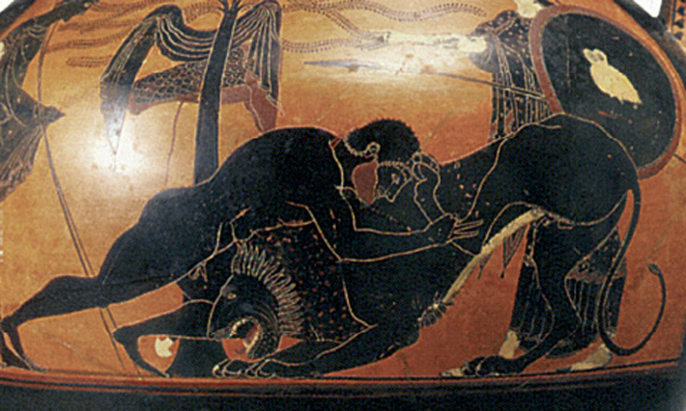
Το λιοντάρι της Νεμέας
Ο Ηρακλής μαζίµε τον ανιψιό του, τον Ιόλαο, πήγε στις Μυκήνες για να υπηρετήσει τον Ευρυσθέα. Ο Ευρυσθέας, που φοβόταν τον Ηρακλή, τον έστειλε να κάνει δώδεκα άθλους, δηλαδή δώδεκα δύσκολα κατορθώµατα, ελπίζοντας ότι σε κάποιο από αυτά θα σκοτωνόταν. Ο πρώτος άθλος που έκανε ο Ηρακλής ήταν να σκοτώσει το λιοντάρι της Νεµέας. Το φοβερό αυτό λιοντάρι το είχε µεγαλώσει η Ήρα. Το δέρµα του ήταν τόσο σκληρό που τα σιδερένια βέλη δεν το περνούσαν. Είχε τη φωλιά του σε µια σπηλιά µε δυο εισόδους, στην πλαγιά ενός βουνού κοντά στη Νεµέα. Καθηµερινά κατέβαινε στην πεδιάδα και κατασπάραζε ζώα και ανθρώπους. Οι κάτοικοι ήταν απελπισµένοι και δεν τολµούσαν να βγουν στην εξοχή. Ο Ηρακλής, πηγαίνοντας στη Νεµέα, πέρασε από το ιερό άλσος της πόλης, έκοψε µια αγριελιά κι απ’ τον κορµό της έφτιαξε ένα βαρύ ρόπαλο. Μετά πήγε και περίµενε κοντά στη φωλιά του λιονταριού κι, όταν αυτό φάνηκε, το χτύπησε πρώτα µε τα βέλη του. Τα βέλη έπεσαν στη γη χωρίς να το τραυµατίσουν και το λιοντάρι επιτέθηκε στον Ηρακλή. Εκείνος το χτύπησε µε το ρόπαλο. Το λιοντάρι πόνεσε και κρύφτηκε στη φωλιά του. Ο Ηρακλής τότε µάζεψε µεγάλες πέτρες, έκλεισε τη µια είσοδο και µπήκε από την άλλη. Το ζώο βρυχήθηκε και σείστηκε όλο το βουνό. Όρµησε πάνω στον ήρωα και πάλευαν µια ώρα. Τέλος ο Ηρακλής τύλιξε τα χέρια του γύρω από το λαιµό του και το έπνιξε. Μετά πήρε το δέρµα του, τη λεοντή, το φόρεσε και γύρισε στις Μυκήνες. Όταν τον είδε ο Ευρυσθέας τρόµαξε πολύ και διέταξε να του φτιάξουν ένα χάλκινο πιθάρι, για να κρύβεται, όταν θα κινδύνευε.

Slide 6
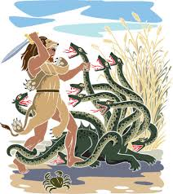
Η Λερναία Ύδρα
Στη λίµνη Λέρνη της Πελοποννήσου ζούσε ένα φοβερό νερόφιδο, µε τεράστιο σώµα και εννιά κεφάλια. Από τα στόµατά του έβγαινε φωτιά που κατάκαιγε φυτά, ζώα κι ανθρώπους. Ο Ευρυσθέας διέταξε τον Ηρακλή να σκοτώσει αυτό το τέρας. Ο Ηρακλής πήγε στη λίµνη Λέρνη µαζί µε τον ανιψιό του, τον Ιόλαο. Κατάφερε να βγάλει τη Λερναία Ύδρα από τη φωλιά της και της επιτέθηκε. Με ένα δρεπάνι άρχισε να κόβει τα κεφάλια της. Μόλις όµως έκοβε ένα κεφάλι, στη θέση του φύτρωναν δύο. Φώναξε τότε τον Ιόλαο, που άναψε ένα δαυλό και µόλις ο Ηρακλής έκοβε ένα κεφάλι, ο Ιόλαος έκαιγε την πληγή. Έτσι σταµάτησαν να φυτρώνουν καινούρια κεφάλια. Το µεσαίο όµως κεφάλι της Λερναίας Ύδρας ήταν αθάνατο. Γι’ αυτό ο Ηρακλής, αφού το έκοψε, το έθαψε βαθιά στη γη κι έβαλε πάνω του µια τεράστια πέτρα. Βούτηξε και τα βέλη του στο δηλητηριασµένο σώµα της Ύδρας κι έγιναν θανατηφόρα.

Slide 7
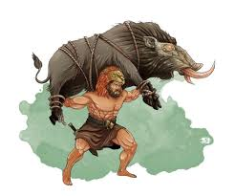
Ο κάπρος του Ερύµανθου
Μετά ο Ευρυσθέας έστειλε τον Ηρακλή να του φέρει ζωντανό ένα φοβερό αγριογούρουνο, που ζούσε στο βουνό Ερύµανθο της Πελοποννήσου, έκανε µεγάλες καταστροφές και σκότωνε ζώα και ανθρώπους. Ο Ηρακλής πήγε στον Ερύµανθο και κυνήγησε το αγριογούρουνο κάµποσες ηµέρες. Στο τέλος το ζώο εξαντλήθηκε από την κούραση και ο Ηρακλής το έπιασε, το έδεσε, το σήκωσε στους ώµους του και το πήγε ζωντανό στις Μυκήνες. Ο Ευρυσθέας, όταν το είδε, τρόµαξε και κρύφτηκε στο πιθάρι.

Slide 8
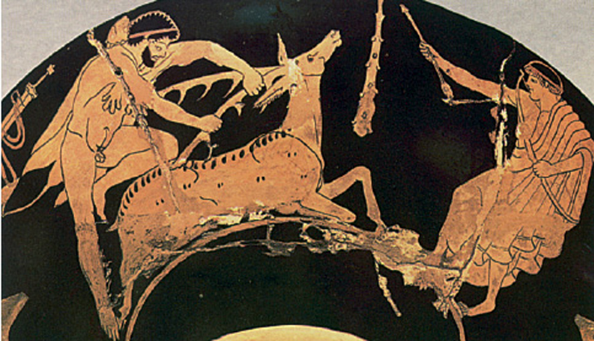
Το ελάφι µε τα χρυσά κέρατα
Σ’ ένα βουνό της Πελοποννήσου ζούσε το ιερό ελάφι της θεάς Άρτεµης. Είχε χρυσά κέρατα, χάλκινες οπλές και κανείς δεν το έφτανε στο τρέξιµο. Ο Ευρυσθέας διέταξε τον Ηρακλή να φέρει το ελάφι αυτό ζωντανό στις Μυκήνες. Ένα ολόκληρο χρόνο το κυνηγούσε ο Ηρακλής στα βουνά και στα δάση χωρίς αποτέλεσµα. Μια µέρα το ελάφι µπήκε στον ποταµό Λάδωνα, για να περάσει απέναντι. Τότε ο Ηρακλής το χτύπησε ελαφρά µε ένα βέλος στο πόδι. Μετά το σήκωσε στους ώµους του και το πήγε στις Μυκήνες. Αφού το έδειξε στον Ευρυσθέα, το άφησε ελεύθερο, όπως είχε υποσχεθεί στη θεά Άρτεµη.

Slide 9
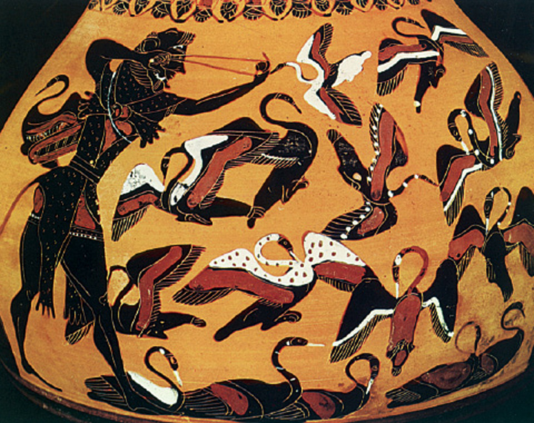
Οι Στυµφαλίδες όρνιθες
Μετά ο Ηρακλής πήγε στη λίµνη Στυµφαλία. Εκεί ζούσαν οι Στυµφαλίδες όρνιθες, µεγάλα πουλιά, µε σιδερένια ράµφη και φτερά, που τρέφονταν µε ανθρώπινο κρέας. Φτάνοντας, άρχισε να χτυπά δυο χάλκινα κρόταλα που του είχε χαρίσει η Αθηνά. Τα πουλιά βγήκαν από τα καλάµια της λίµνης όπου κρύβονταν και πέταξαν τροµαγµένα. Τότε ο Ηρακλής µε τα βέλη του σκότωσε πολλά. Όσα γλίτωσαν έφυγαν µακριά και δεν ξαναφάνηκαν.

Slide 10
Οι στάβλοι του Αυγεία
Αργότερα ο Ευρυσθέας τον έστειλε να καθαρίσει τους στάβλους του βασιλιά Αυγεία σε µια µέρα. Ο Αυγείας ζούσε στην Ήλιδα κι είχε αµέτρητα κοπάδια που του τα είχε χαρίσει ο πατέρας του, ο Ήλιος. Τα ζώα ήταν πάρα πολλά και οι βοσκοί του δεν προλάβαιναν να καθαρίζουν τους στάβλους. Είχαν µαζευτεί λοιπόν πολλοί σωροί από κοπριά που µύριζαν πολύ άσχηµα. Ο Ηρακλής έσκαψε δύο βαθιά χαντάκια, που περνούσαν µέσα από τους στάβλους κι έφταναν µέχρι τους ποταµούς Αλφειό και Πηνειό. Έστρεψε µετά το ρεύµα των ποταµών µέσα στα χαντάκια. Τα ορµητικά νερά µπήκαν στους στάβλους, παρέσυραν την κοπριά και την πήγαν στη θάλασσα. Έτσι ο Ηρακλής καθάρισε τους στάβλους του Αυγεία σε µια µόνο µέρα.

Slide 11
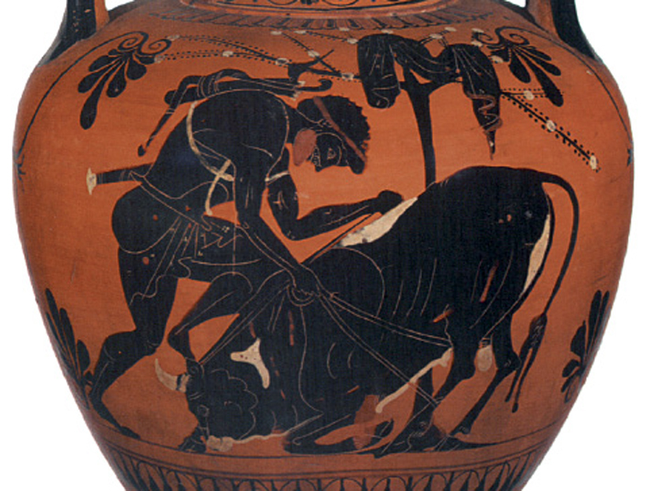
Άλλοι άθλοι
Μετά απ’ όλα αυτά τα κατορθώµατα, ο Ευρυσθέας έστειλε τον Ηρακλή σε πιο µακρινά µέρη. Έτσι, ο Ηρακλής πήγε στην Κρήτη κι έπιασε τον άγριο ταύρο του Μίνωα, που από το στόµα του έβγαιναν φλόγες κι έκανε πολλές καταστροφές. . Μετά πήγε στη Θράκη, όπου ζούσε ο βασιλιάς Διοµήδης, ο γιος του θεού Άρη. Αυτός είχε τέσσερα άγρια άλογα, που τρέφονταν µε ανθρώπινες σάρκες. Σκότωσε το Διοµήδη, έπιασε τα άλογα και τα έφερε στις Μυκήνες. Ταξίδεψε και πιο µακριά, στον Εύξεινο πόντο, στη χώρα των Αµαζόνων. Οι Αµαζόνες ήταν όλες τους όµορφες και ξακουστές στο τόξο και στην ιππασία. Ο Ηρακλής πολέµησε µαζί τους, τις νίκησε και πήρε τη ζώνη της βασίλισσάς τους, της Ιππολύτης, και την έφερε στον Ευρυσθέα. Αργότερα ταξίδεψε στη Δύση, πιο πέρα από την άκρη της γης, για να φέρει στις Μυκήνες τα βόδια του Γηρυόνη. Ο Γηρυόνης ήταν ένα τέρας που από τη µέση κι επάνω είχε τρία σώµατα. Τα βόδια του τα φύλαγε ο σκύλος του, ο Όρθος, που είχε δυο κεφάλια και η ουρά του ήταν φίδι. Ο Ηρακλής σκότωσε και τους δυο, κι έφερε τα βόδια στον Ευρυσθέα που τα θυσίασε στη θεά Ήρα.

Slide 12
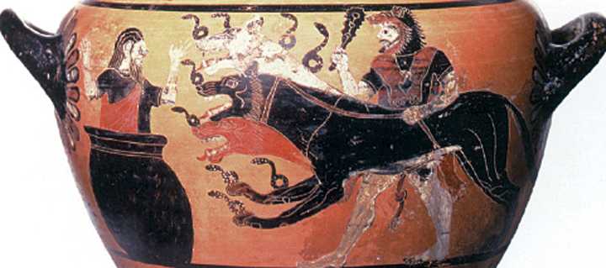
Ο Κέρβερος του Άδη και τα χρυσά µήλα των Εσπερίδων
Στη γη ο Ηρακλής ήταν ανίκητος. Γι’ αυτό ο Ευρυσθέας αποφάσισε να τον στείλει στον Κάτω Κόσµο για να του φέρει τον Κέρβερο, ένα φοβερό σκυλί µε τρία κεφάλια, που φύλαγε την είσοδο του Άδη. Πάλεψε µε τον Κέρβερο, τον νίκησε, τον έδεσε και τον έφερε στις Μυκήνες. Όταν τον αντίκρισε, ο Ευρυσθέας τρόµαξε και κρύφτηκε πάλι στο πιθάρι. Ο Ηρακλής γύρισε τον Κέρβερο στον Άδη, όπως είχε υποσχεθεί στον Πλούτωνα. Μετά ο Ευρυσθέας τού ζήτησε να κάνει έναν τελευταίο άθλο. Ήθελε να του φέρει τα χρυσά µήλα των Εσπερίδων. Ο κήπος των Εσπερίδων βρισκόταν στην άκρη της γης. Εκεί υπήρχε το δέντρο που έκανε τα χρυσά µήλα. Όποιος τα έτρωγε έµενε για πάντα νέος. Το φύλαγαν οι νύµφες Εσπερίδες κι ένας ακοίµητος δράκος. Εκεί κοντά βρισκόταν κι ο τιτάνας Άτλαντας που κρατούσε τον Ουρανό στη ράχη του. Ο Ηρακλής βρήκε τον Άτλαντα κι εκείνος δέχτηκε να πάει στον κήπο των Εσπερίδων. Ο Ηρακλής όµως αναγκάστηκε να κρατήσει ο ίδιος τον ουρανό στη ράχη του, ώσπου να γυρίσει. Ο Άτλαντας µε τη βοήθεια των Εσπερίδων, που έφτιαξαν ένα µαγικό ποτό και κοίµισαν το δράκο, πήρε τα χρυσά µήλα. Επιστρέφοντας στον Ηρακλή δεν ήθελε να ξαναπάρει τον Ουρανό στη ράχη του και είπε ότι θα πήγαινε ο ίδιος τα µήλα στον Ευρυσθέα. Ο Ηρακλής έκανε πως συµφώνησε και τον παρακάλεσε να τον βοηθήσει να βάλει ένα µαξιλάρι στη ράχη του, για να κρατάει καλύτερα τον Ουρανό. Ο Άτλαντας πλησίασε να τον βοηθήσει κι ο Ηρακλής µε µια γρήγορη κίνηση έριξε τον Ουρανό στη ράχη του Άτλαντα, άρπαξε τα χρυσά µήλα και γύρισε στις Μυκήνες. Καταφέρνοντας και αυτό τον άθλο, επιτέλους ήταν ελεύθερος.

Slide 13
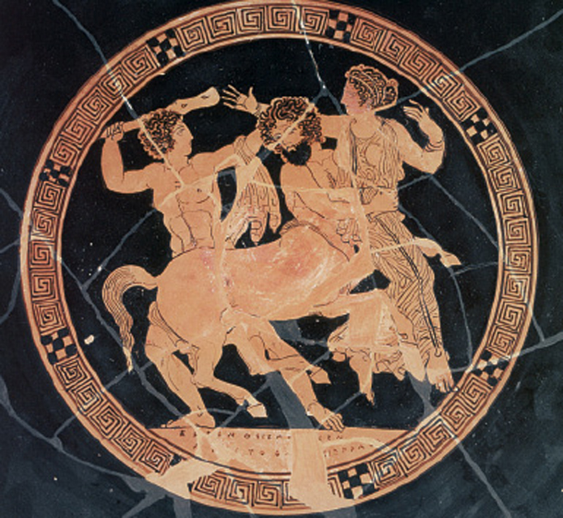
Το τέλος του Ηρακλή
Ελεύθερος πια ο Ηρακλής παντρεύτηκε τη Δηιάνειρα. Μια µέρα πήγαν να περάσουν τον ποταµό. Εκεί συνάντησαν τον Κένταυρο Νέσσο. Ο Νέσσος πήρε στη ράχη του τη ∆ηιάνειρα, για να την περάσει απέναντι. Θέλησε όµως να την πάρει δική του κι άρχισε να τρέχει. Τότε ο Ηρακλής τον χτύπησε µε ένα από τα δηλητηριασµένα βέλη του. Πριν ξεψυχήσει ο Νέσσος είπε στη Δηιάνειρα: «Μάζεψε λίγο από το αίµα µου. Αν αλείψεις µ’ αυτό το χιτώνα του Ηρακλή, θα σε αγαπάει για πάντα». Έτσι κι έγινε. Όταν όμως ο Ηρακλής φόρεσε το χιτώνα κόλλησε πάνω του κι άρχισε να νιώθει αβάσταχτους πόνους. Κατάλαβε τότε ότι έφτασε το τέλος του. Ξαφνικά άρχισε ν’ αστράφτει και να βροντά. Ένα σύννεφο κατέβηκε, πήρε τον Ηρακλή και τον ανέβασε στον Όλυµπο. Εκεί συµφιλιώθηκε µε την Ήρα κι έζησε για πάντα µε τους θεούς του Ολύµπου.

Slide 14
Πόσες από τις πιο κάτω 10 ερωτήσεις μπορείς να απαντήσεις σωστά;
Πάρε μολύβι και χαρτί!
Καλή επιτυχία!

Slide 15
1. Ποιος/ποια έστειλε φίδια στον Ηρακλή όταν ήταν ακόμη βρέφος;

Slide 16
Η θεά Ήρα

Slide 17
2. Με ποιο τρόπο σκότωσε το λιοντάρι της Νεμέας;

Slide 18
Το έπνιξε

Slide 19
3. Τι συνέβαινε όταν έκοβε ένα κεφάλι της λερναίας ύδρας;

Slide 20
Στη θέση του φύτρωναν δυο κεφάλια

Slide 21
4. Πού βούτηξε τα βέλη του για να γίνουν θανατηφόρα;

Slide 22
Στο σώμα της λερναίας ύδρας

Slide 23
5. Τι ήταν οι στυμφαλίδες όρνιθες;

Slide 24
Πουλιά

Slide 25
6. Πώς έλεγαν τη βασίλισσα των Αμαζόνων;

Slide 26
Ιππολύτη

Slide 27
7. Με τι τρέφονταν τα άγρια άλογα του Διομήδη;

Slide 28
Με ανθρώπινες σάρκες

Slide 29
8. Ποιος πήρε τα μήλα από τον κήπο των Εσπερίδων ;

Slide 30
Ο Άτλαντας

Slide 31
9. Με τι άλειψε η Δηιάνειρα το χιτώνα του Ηρακλή;

Slide 32
Με αίμα από τον κένταυρο Νέσσο

Slide 33
10. Τι απέγινε στο τέλος ο Ηρακλής;

Slide 34
Ανέβηκε στον Όλυμπο

Slide 35
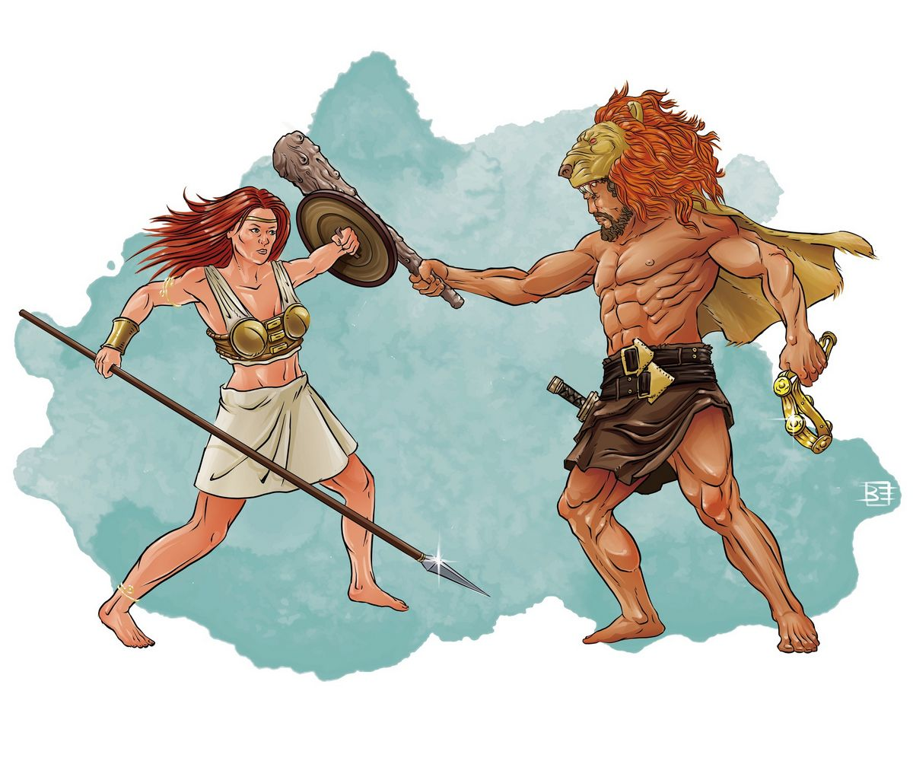
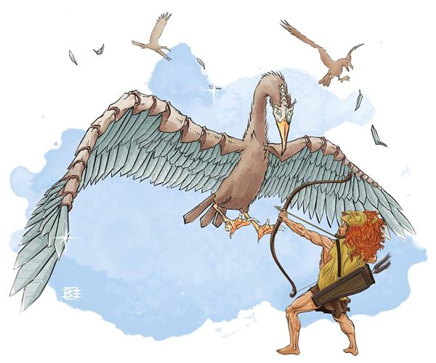
Στον πιο κάτω σύνδεσμο μπορείτε να παρακολουθήσετε ένα βίντεο για τους άθλους του Ηρακλή.
https://www.youtube.com/watch?v=zZRcMiIwFpY

Slide 36
Πηγές
Βιβλίο: Από τη μυθολογία στην Ιστορία http://ebooks.edu.gr/modules/ebook/show.php/DSDIM-C103/88/697,2630/

